Slide 1


Analysis Results of Osteoporosis Tabular Data
2026. 01. 09.
JangHoon Chun
Department of Medical Device Industry,
Gangnam Severance Hospital,
Yonsei University College of Medicine

Slide 2
1. What’s discussed in the last meetings
다양한 모델을 통한 결과 비교
Logistic Regression, Linear Discriminant Analysis(lda), Quadratic Discriminant Analysis(qda) Naive Bayes, Decision Tree, KNN, XGBoost 등
Feature 별로 Subgroup을 나눠 성능 비교

Slide 3
2. Research Summary
불필요한 identifier 제거
Train/Test Split 고정
Stratified K Fold(5-fold)
Class 비율 유지
No Sampling
SMOTE
Under Sampling
Coef 기반 중요도 낮은 feature부터 순차 제거
Inner CV Loop
Data Preparation
Outer CV Loop
Sampling
(Optional)
Feature Selection (RFECV)
Reporting & Analysis
Validation & Evaluation
Model Training
성능 지표, feature list 확인
Fold 평균 ± 표준편차 요약
Sampling / class_weight / RFECV 비교
Subgroup 결과 해석
Threshold 변경
Confusion Matrix 기반 지표 산출
Fold별 / 평균 성능 확인
Logistic Regression Hyperparameter 비교
class_weight 변경

Slide 4
2. Research Summary
Objective
Severe class imbalance (≈ 1:7) in postmenopausal osteoporosis dataset
Multiple imbalance handling strategies and feature selection methods evaluated
Goal: maximize sensitivity while maintaining stable AUC
Method | Accuracy | Sensitivity | Specificity | AUC
No sampling | 0.68 ± 0.01 | 0.66 ± 0.04 | 0.68 ± 0.02 | 0.74 ± 0.03
SMOTE | 0.72 ± 0.02 | 0.50 ± 0.04 | 0.76 ± 0.02 | 0.69 ± 0.03
UnderSampling | 0.66 ± 0.02 | 0.66 ± 0.05 | 0.66 ± 0.02 | 0.73 ± 0.03
Class weight = balanced | 0.67 ± 0.02 | 0.66 ± 0.07 | 0.68 ± 0.02 | 0.74 ± 0.03
Manual weight (1:10) | 0.57 ± 0.02 | 0.79 ± 0.07 | 0.54 ± 0.02 | 0.74 ± 0.03

Slide 5
3. Detailed progress
인체 임상 변수
약물 복용 변수
Variable | Description | Units / Classification
File Analyzed | 환자 / 케이스 식별자 | ID
Osteoporosis | 골다공증 여부 | no: 0 / yes: 1
Age | 나이 | 세
진료년월일 | 검사 날짜 | YYYY-MM-DD
키 | 키 | cm
체중 | 몸무게 | Kg
BMI | 체질량지수 | kg/m²
허리둘레 | 허리 둘레 | cm
근육량 | 부위별 평균 근육량 | kg
체지방율 | 체지방 비율 | %
체지방량 | 체지방 총량 | kg
복부지방율 | 복부지방 비율 | %
복부내장지방량 | 내장지방량 | kg
복부피하지방량 | 피하지방량 | kg
초경연령 | 초경 시작 나이 | 세
폐경여부 | 폐경 여부 | no: 0 / yes: 1
출산횟수 | 출산 횟수 | Count
Variable | Units / Classification
혈압약 | no: 0 / yes: 1
당뇨약 | no: 0 / yes: 1
고지혈증약 | no: 0 / yes: 1
소염진통제 | no: 0 / yes: 1
흡연 | no: 0 / current: 1 / exsmoke: 2
운동 | no: 0 / yes: 1
음주 | no: 0 / yes: 1
유방암 가족력 이력 | no: 0 / yes: 1

Slide 6
3. Detailed progress
영상 파생 변수
Mammography로부터 계산된 값
Variable | Description | Units / Classification
Average breast area | 유방 전체 면적 평균 | cm²
Average dense area | 치밀 조직 면적 평균 | cm²
Average breast density | 유방 내 치밀조직 비율 | %
Breast density grading | 유방 밀도 등급 | 1~4 단계
*BIRADS Category | BI-RADS 평가 카테고리 | 1~5 등급
*BIRADS (Breast Imaging Reporting and Data System)

Slide 7
3. Detailed progress
환자 데이터
전체 8,768명 중 폐경 환자군만 고려
<폐경 환자군 내 정상/골다공증 비율>
Group | Samples
Total | 3,961(100)
Normal | 3,475(87.7)
Osteoporosis | 486(12.3)

Slide 8
3. Detailed progress
주요 변수별 정상/골다공증 분포 비교
Performed t-test
Type | Age | BMI | BreastDensity(%)AVG | BreastArea(sqcm)AVG | DenseArea(sqcm)AVG
t-stat | -10.18 | 7.86 | -2.09 | 4.84 | 2.53
p-value | <0.001 | <0.001 | 0.037 | <0.001 | 0.012
Variable | Classification | N_Sample | mean | std
Age | Total | 3,961 | 60.3 | 7.34
 | Normal(0) | 3,475 | 59.81 | 7.07
 | Osteoporosis(1) | 486 | 63.78 | 8.18
BMI | Total | 3,961 | 23.07 | 3.12
 | Normal(0) | 3,475 | 23.21 | 3.12
 | Osteoporosis(1) | 486 | 22.07 | 2.99
BreastDensity(%)AVG | Total | 3,961 | 26.75 | 11.45
 | Normal(0) | 3,475 | 26.59 | 11.24
 | Osteoporosis(1) | 486 | 27.87 | 12.81
BreastArea(sqcm)AVG | Total | 3,961 | 122.54 | 38.10
 | Normal(0) | 3,475 | 123.57 | 38.38
 | Osteoporosis(1) | 486 | 115.22 | 35.22
DenseArea(sqcm)AVG | Total | 3,961 | 29.73 | 10.59
 | Normal(0) | 3,475 | 29.87 | 10.71
 | Osteoporosis(1) | 486 | 28.68 | 9.58

Slide 9
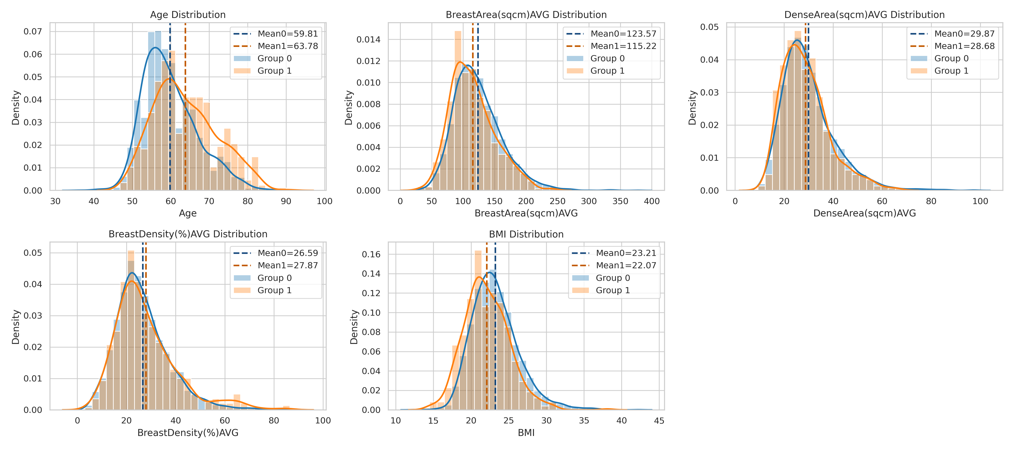
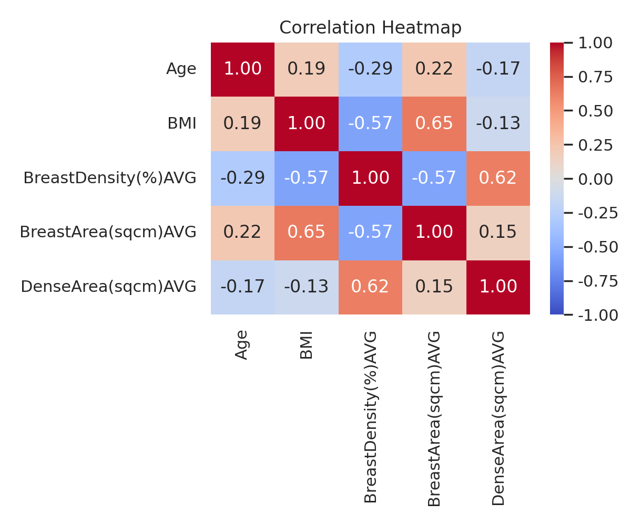
3. Detailed progress
주요 변수별 정상/골다공증 분포 비교

Slide 10
3. Detailed progress
Dataset Split
폐경군 Total 3961개에 대해서 8:2 비율 Dataset Split
Train Dataset : 3168(2779/389), Test Dataset : 793(696/97)
scale pos weight=7.144
stratify 옵션을 사용하여 Dataset 비율 유지

Slide 11
3. Detailed progress
Preprocessing
StandardScaler
각 numeric feature를 평균 0, 분산 1로 정규화
feature 간 스케일 차이 제거 (Age, BMI, Muscle, Breast Density 등)
Logistic Regression 학습 시 → 특정 feature가 스케일 때문에 과도하게 지배하는 현상 방지
Feature Selection 적용 시 → coefficient 기반 feature 중요도 비교의 안정성 확보

Slide 12
3. Detailed progress
Model Baseline
Logistic Regression
의료 tabular 데이터 분석에 널리 사용되는 선형 분류 모델
상대적으로 적은 데이터에서도 안정적인 학습 가능
과도한 모델 복잡도 없이 baseline 성능 확인에 적합
Interpretability-oriented design
각 feature의 coefficient를 통해
골다공증 발생 위험에 대한 영향(positive / negative) 해석 가능
임상 변수 및 약물 변수의 기여도 분석에 유리

Slide 13
3. Detailed progress
Logistic Regression Hyperparameter
class_weight: None (default)
클래스 불균형 처리: `None`, `dict`, 또는 `'balanced'`.
solver: lbfgs (default)
최적화 알고리즘 선택. 선택지: 'lbfgs', 'liblinear', 'newton-cg', 'newton-cholesky', 'sag', 'saga'.
중요한 호환성:
'liblinear'는 binary 전용
'saga'는 elasticnet 지원
일부 solver는 특정 penalty만 지원(예: 'lbfgs'는 l2 또는 None)
튜닝: 데이터 크기/희소성에 따라 선택 (liblinear 소규모, sag/saga 대규모)
이외에도 penalty, tol, C, max_iter, warm_start, l1_ratio 등의 하이퍼파라미터 확인

Slide 14
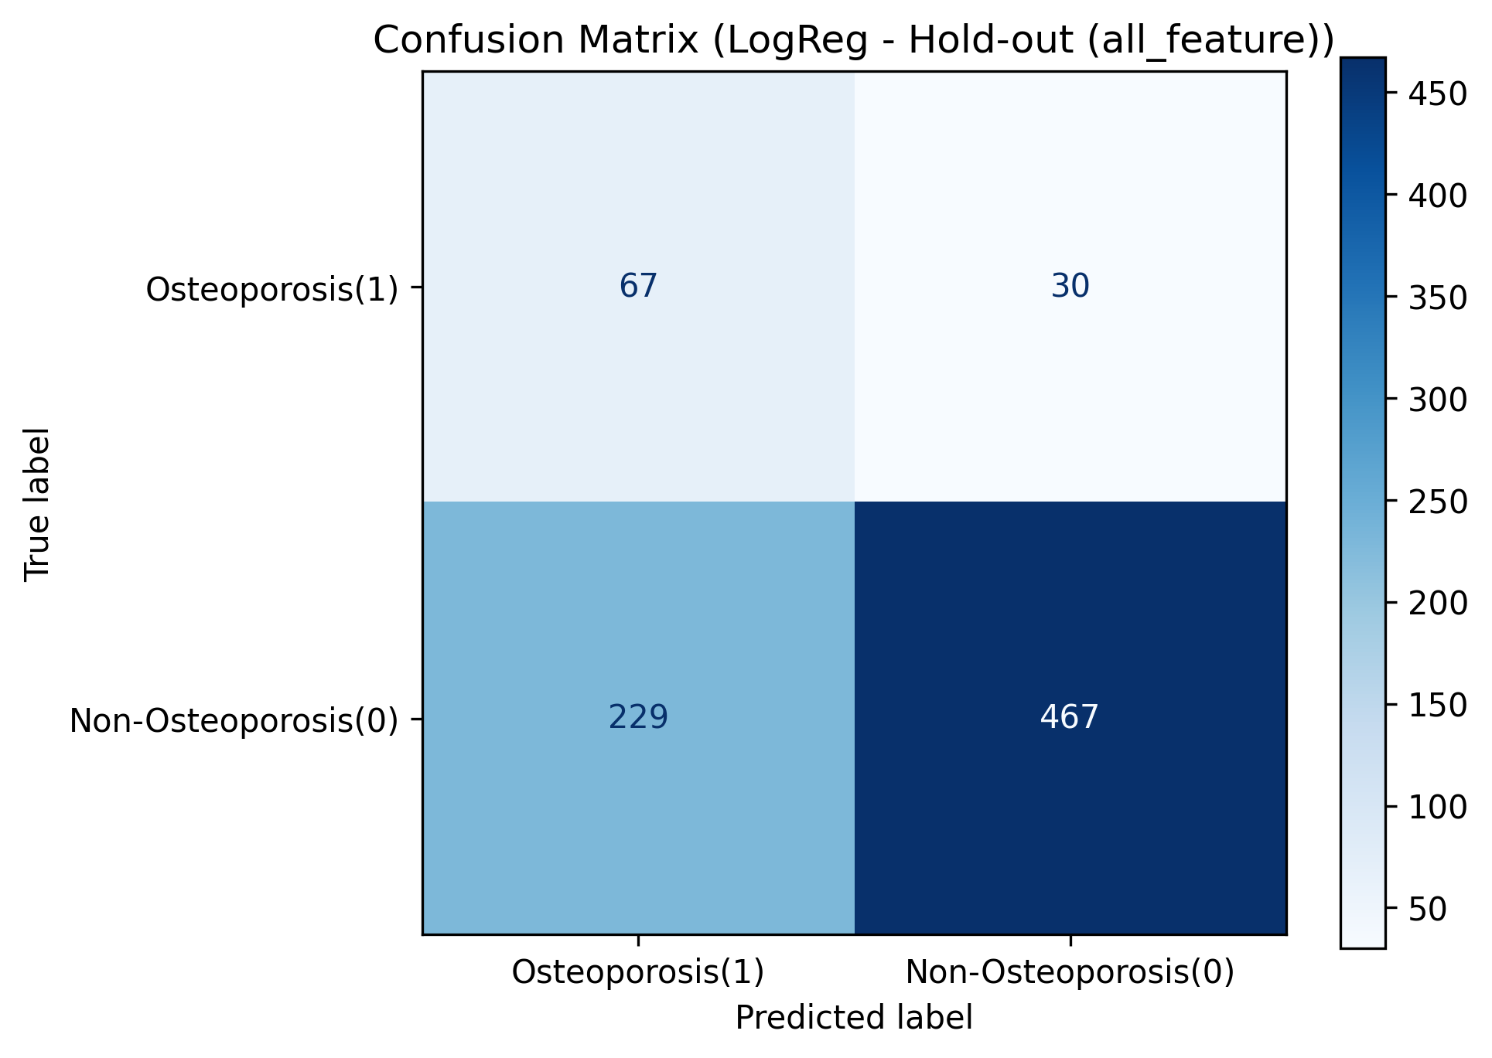
3. Detailed progress
Hold-out Model Train & Test
All Feature
Train : 3168, Test : 793
Accuracy | Specificity | Sensitivity | ROC_AUC
0.6734 | 0.6704 | 0.6907 | 0.7521
Osteoporosis | pred | proba
0 | 0 | 0.3545
0 | 0 | 0.3055
1 | 1 | 0.5422
0 | 1 | 0.7409
0 | 1 | 0.5066
0 | 0 | 0.4614
0 | 0 | 0.4204
0 | 0 | 0.0197
0 | 1 | 0.6513
0 | 0 | 0.4672

Slide 15
3. Detailed progress
5-fold CV Model Train & Test
Total Data : 3961 → Stratified 5-fold CV
Fold | Valid set | Accuracy | Specificity | Sensitivity | ROC_AUC
1 | 793 | 0.6646 | 0.6647 | 0.6633 | 0.7343
2 | 792 | 0.6869 | 0.695 | 0.6289 | 0.7317
3 | 792 | 0.6881 | 0.6849 | 0.7113 | 0.7832
4 | 792 | 0.6755 | 0.6849 | 0.6082 | 0.7135
5 | 792 | 0.6755 | 0.6719 | 0.701 | 0.7455
mean |  | 0.6781 | 0.6803 | 0.6625 | 0.7417
std |  | 0.0097 | 0.0119 | 0.0446 | 0.0259
fold | y_true | y_pred | y_proba
1 | 0 | 0 | 0.1472
1 | 1 | 0 | 0.0441
1 | 0 | 0 | 0.1825
1 | 0 | 1 | 0.5635
1 | 0 | 1 | 0.7058
1 | 0 | 1 | 0.9010
1 | 0 | 1 | 0.5410
1 | 0 | 0 | 0.1783
1 | 0 | 0 | 0.2494
1 | 0 | 1 | 0.5309
fold | y_true | y_pred | y_proba
2 | 1 | 1 | 0.8011
2 | 0 | 1 | 0.6472
2 | 0 | 0 | 0.0906
2 | 0 | 0 | 0.1347
2 | 0 | 1 | 0.5747
2 | 0 | 0 | 0.4517
2 | 0 | 0 | 0.4294
2 | 0 | 0 | 0.3262
2 | 0 | 0 | 0.3212
2 | 0 | 0 | 0.0936
fold | y_true | y_pred | y_proba
3 | 0 | 0 | 0.1501
3 | 0 | 1 | 0.6466
3 | 0 | 0 | 0.2858
3 | 0 | 0 | 0.3252
3 | 0 | 1 | 0.5590
3 | 0 | 0 | 0.1651
3 | 0 | 0 | 0.1895
3 | 0 | 0 | 0.1620
3 | 0 | 1 | 0.6504
3 | 0 | 1 | 0.6347
fold | y_true | y_pred | y_proba
4 | 1 | 0 | 0.3222
4 | 0 | 1 | 0.6545
4 | 0 | 0 | 0.4056
4 | 0 | 0 | 0.3052
4 | 0 | 0 | 0.1458
4 | 0 | 1 | 0.5858
4 | 0 | 1 | 0.6696
4 | 0 | 0 | 0.3705
4 | 0 | 1 | 0.5540
4 | 0 | 0 | 0.0809
fold | y_true | y_pred | y_proba
5 | 0 | 1 | 0.5039
5 | 0 | 0 | 0.1340
5 | 0 | 0 | 0.4932
5 | 1 | 1 | 0.5577
5 | 0 | 0 | 0.4264
5 | 0 | 0 | 0.2580
5 | 0 | 1 | 0.7154
5 | 0 | 1 | 0.6654
5 | 1 | 1 | 0.7475
5 | 0 | 0 | 0.2019

Slide 16
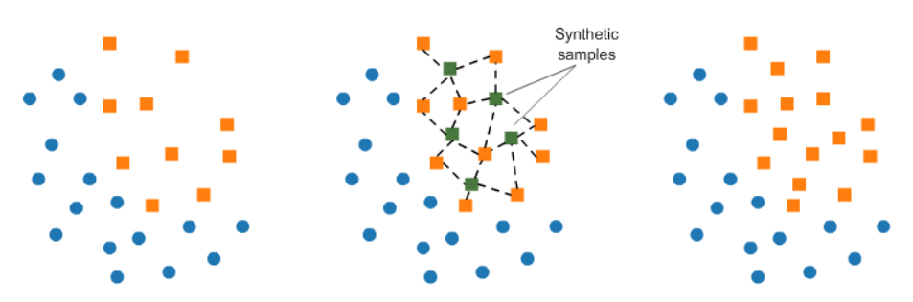
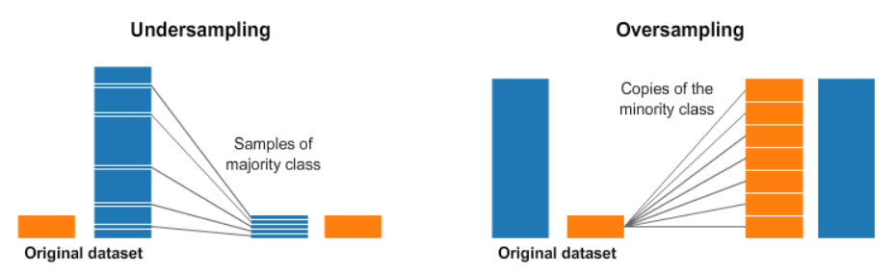
3. Detailed progress
Class Imbalance Handling (Imbalance ratio ≈ 1 : 7)
SMOTE (Synthetic Minority Over-sampling Technique)

Slide 17
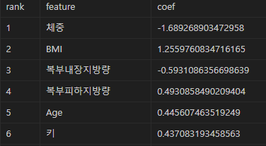
3. Detailed progress
Feature Selection
Recursive feature elimination with cross-validation (RFECV)
Recursive Feature Elimination (RFE)
모델 계수(coef) 또는 중요도를 기준으로
중요도가 낮은 feature를 순차적으로 제거
Cross-Validation
각 feature subset에 대해 CV 성능 평가
성능이 최대가 되는 최적 feature 개수 자동 선택
해당 연구에 사용된 Dataset은 Train Dataset으로 진행(Test Dataset X)

Slide 18

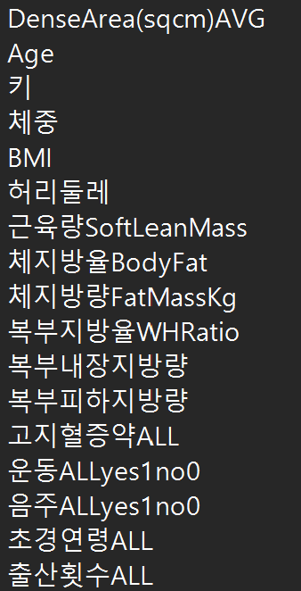
3. Detailed progress
Feature Selection with RFECV – No Sampling
fold | n_train | n_valid | selected features | TN | FP | FN | TP | accuracy | specificity | sensitivity | roc_auc
1 | 2534 | 634 | 17 | 550 | 6 | 74 | 4 | .8738 | .9892 | .0513 | .6968
2 | 2534 | 634 | 16 | 550 | 6 | 73 | 5 | .8754 | .9892 | .0641 | .7190
3 | 2534 | 634 | 21 | 552 | 4 | 74 | 4 | .8770 | .9928 | .0513 | .7893
4 | 2535 | 633 | 23 | 551 | 5 | 75 | 2 | .8736 | .9910 | .0260 | .7234
5 | 2535 | 633 | 21 | 553 | 2 | 76 | 2 | .8768 | .9964 | .0256 | .7539
 |  |  |  |  |  | mean |  | .8753 | .9917 | .0437 | .7365
 |  |  |  |  |  | std |  | .0014 | .0027 | .0153 | .0321

Slide 19
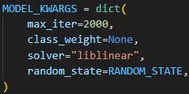
3. Detailed progress
Feature Selection with RFECV – No Sampling
fold | n_train | n_valid | selected features | TN | FP | FN | TP | accuracy | specificity | sensitivity | roc_auc
1 | 2534 | 634 | 17 | 550 | 6 | 74 | 4 | .8738 | .9892 | .0513 | .6968
2 | 2534 | 634 | 16 | 550 | 6 | 73 | 5 | .8754 | .9892 | .0641 | .7190
3 | 2534 | 634 | 21 | 552 | 4 | 74 | 4 | .8770 | .9928 | .0513 | .7893
4 | 2535 | 633 | 23 | 551 | 5 | 75 | 2 | .8736 | .9910 | .0260 | .7234
5 | 2535 | 633 | 21 | 553 | 2 | 76 | 2 | .8768 | .9964 | .0256 | .7539
 |  |  |  |  |  | mean |  | .8753 | .9917 | .0437 | .7365
 |  |  |  |  |  | std |  | .0014 | .0027 | .0153 | .0321

Slide 20

3. Detailed progress
Feature Selection with RFECV – SMOTE
fold | n_train before | n_train after | n_valid | Selected features | TN | FP | FN | TP | accuracy | specificity | sensitivity | roc_auc
1 | 2534 | 4446 | 634 | 25 | 427 | 129 | 42 | 36 | .7303 | .7680 | .4615 | .6563
2 | 2534 | 4446 | 634 | 24 | 403 | 153 | 37 | 41 | .7003 | .7248 | .5256 | .6797
3 | 2534 | 4446 | 634 | 26 | 440 | 116 | 35 | 43 | .7618 | .7914 | .5513 | .7374
4 | 2535 | 4446 | 633 | 26 | 430 | 126 | 38 | 39 | .7409 | .7734 | .5065 | .6877
5 | 2535 | 4448 | 633 | 20 | 414 | 141 | 43 | 35 | .7093 | .7459 | .4487 | .6740
 |  |  |  |  |  |  | mean |  | .7285 | .7607 | .4987 | .6870
 |  |  |  |  |  |  | std |  | .0220 | .0231 | .0386 | .0272

Slide 21

3. Detailed progress
Feature Selection with RFECV – UnderSampling
fold | n_train before | n_train after | n_valid | Selected features | TN | FP | FN | TP | accuracy | specificity | sensitivity | roc_auc
1 | 2534 | 622 | 634 | 15 | 378 | 178 | 32 | 46 | .6688 | .6799 | .5897 | .7009
2 | 2534 | 622 | 634 | 18 | 354 | 202 | 29 | 49 | .6356 | .6367 | .6282 | .7032
3 | 2534 | 622 | 634 | 5 | 375 | 181 | 22 | 56 | .6798 | .6745 | .7179 | .7808
4 | 2535 | 624 | 633 | 23 | 367 | 189 | 26 | 51 | .6603 | .6601 | .6623 | .7155
5 | 2535 | 622 | 633 | 13 | 351 | 204 | 24 | 54 | .6398 | .6324 | .6923 | .7271
 |  |  |  |  |  |  | mean |  | .6569 | .6567 | .6581 | .7255
 |  |  |  |  |  |  | std |  | .0169 | .0192 | .0455 | .0292

Slide 22
3. Detailed progress
Class Weight - None
fold | n_train | n_valid | selected features | TN | FP | FN | TP | accuracy | specificity | sensitivity | roc_auc
1 | 2534 | 634 | 17 | 550 | 6 | 74 | 4 | .8738 | .9892 | .0513 | .6968
2 | 2534 | 634 | 16 | 550 | 6 | 73 | 5 | .8754 | .9892 | .0641 | .7190
3 | 2534 | 634 | 21 | 552 | 4 | 74 | 4 | .8770 | .9928 | .0513 | .7893
4 | 2535 | 633 | 23 | 551 | 5 | 75 | 2 | .8736 | .9910 | .0260 | .7234
5 | 2535 | 633 | 21 | 553 | 2 | 76 | 2 | .8768 | .9964 | .0256 | .7539
 |  |  |  |  |  | mean |  | .8753 | .9917 | .0437 | .7365
 |  |  |  |  |  | std |  | .0014 | .0027 | .0153 | .0321

Slide 23
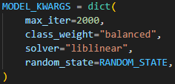
3. Detailed progress
Class Weight – balanced (1:7 정도)
fold | n_train | n_valid | selected features | TN | FP | FN | TP | accuracy | specificity | sensitivity | roc_auc
1 | 2534 | 634 | 18 | 380 | 176 | 35 | 43 | .6672 | .6835 | .5513 | .7050
2 | 2534 | 634 | 10 | 368 | 188 | 29 | 49 | .6577 | .6619 | .6282 | .7048
3 | 2534 | 634 | 26 | 386 | 170 | 17 | 61 | .7050 | .6942 | .7821 | .7903
4 | 2535 | 633 | 23 | 392 | 164 | 27 | 50 | .6983 | .7050 | .6494 | .7274
5 | 2535 | 633 | 8 | 355 | 200 | 23 | 55 | .6477 | .6396 | .7051 | .7611
 |  |  |  |  |  | mean |  | .6752 | .6768 | .6632 | .7377
 |  |  |  |  |  | std |  | .0226 | .0235 | .0772 | .0334

Slide 24
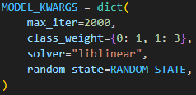
3. Detailed progress
Class Weight – {0 : 1, 1 : 3}
fold | n_train | n_valid | selected features | TN | FP | FN | TP | accuracy | specificity | sensitivity | roc_auc
1 | 2534 | 634 | 25 | 510 | 46 | 58 | 20 | .8360 | .9173 | .2564 | .6979
2 | 2534 | 634 | 7 | 502 | 54 | 48 | 30 | .8391 | .9029 | .3846 | .7087
3 | 2534 | 634 | 9 | 524 | 32 | 53 | 25 | .8659 | .9424 | .3205 | .7804
4 | 2535 | 633 | 7 | 510 | 46 | 58 | 19 | .8357 | .9173 | .2468 | .7303
5 | 2535 | 633 | 5 | 507 | 48 | 53 | 25 | .8404 | .9135 | .3205 | .7633
 |  |  |  |  |  | mean |  | .8434 | .9187 | .3058 | .7361
 |  |  |  |  |  | std |  | .0114 | .0130 | .0501 | .0314

Slide 25
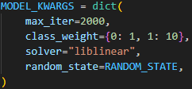
3. Detailed progress
Class Weight – {0 : 1, 1 : 10}
fold | n_train | n_valid | selected features | TN | FP | FN | TP | accuracy | specificity | sensitivity | roc_auc
1 | 2534 | 634 | 21 | 306 | 250 | 23 | 55 | .5694 | .5504 | .7051 | .7062
2 | 2534 | 634 | 7 | 289 | 267 | 20 | 58 | .5473 | .5198 | .7436 | .7060
3 | 2534 | 634 | 12 | 305 | 251 | 11 | 67 | .5868 | .5486 | .8590 | .7821
4 | 2535 | 633 | 15 | 320 | 236 | 19 | 58 | .5972 | .5755 | .7532 | .7232
5 | 2535 | 633 | 13 | 283 | 272 | 10 | 68 | .5545 | .5099 | .8718 | .7599
 |  |  |  |  |  | mean |  | .5710 | .5408 | .7865 | .7355
 |  |  |  |  |  | std |  | .0188 | .0235 | .0665 | .0305

Slide 26


